Slide 1

Traitement et simulation d’images d’IRM de perfusion pour la prédiction de l’évolution de la lésion ischémique dans l’accident vasculaire cérébral
SOUTENANCE PUBLIQUE PAR MATHILDE ANNA ERICKA GIACALONE
EN VUE DE L’OBTENTION D’UN DOCTORAT
SPÉCIALITÉ : INGÉNIERIE POUR LE VIVANT
DISCIPLINE : TRAITEMENT DU SIGNAL ET DE L’IMAGE
Thèse de doctorat de l’Université de Lyon
Opérée au sein de l’Université Claude Bernard Lyon 1
École Doctorale ED160 Electronique, Electrotechnique, Automatique

Slide 2

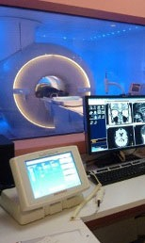
Contexte Clinique

Slide 3
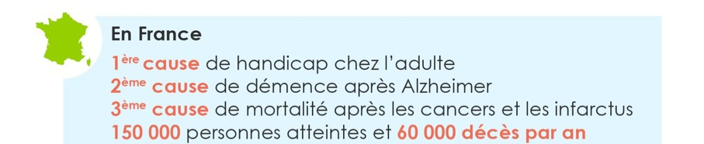
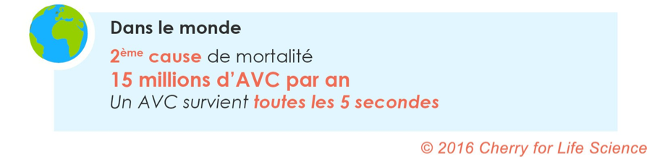
L’ACCIDENT VASCULAIRE CÉRÉBRAL
UN PROBLÈME MAJEUR DE SANTÉ PUBLIQUE

Slide 4
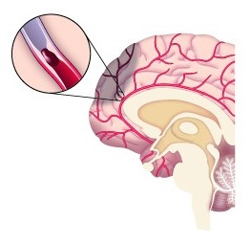
L’ACCIDENT VASCULAIRE CÉRÉBRAL
SON ÉTIOLOGIE
Déficit neurologique causé par des perturbations de l’apport sanguin
L’AVC ischémique représente 80% des cas d’AVC :

Slide 5
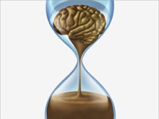
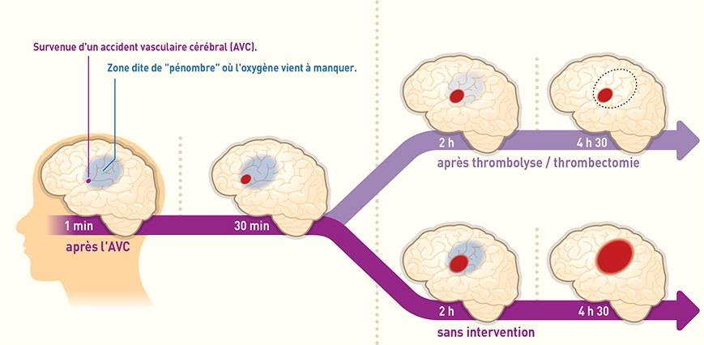
L’ACCIDENT VASCULAIRE CÉRÉBRAL ISCHÉMIQUE
UNE URGENCE DIAGNOSTIQUE ET THÉRAPEUTIQUE

Slide 6
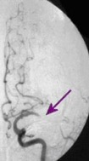
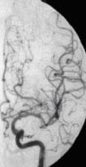
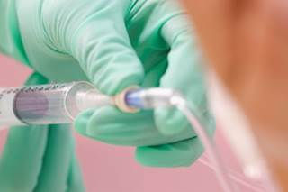
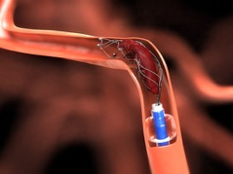
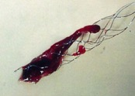
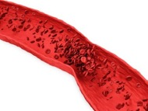
L’ACCIDENT VASCULAIRE CÉRÉBRAL ISCHÉMIQUE
UNE URGENCE DIAGNOSTIQUE ET THÉRAPEUTIQUE
Quels traitements pour un AVC ischémique ?
Principalement, on cherche à restaurer l’apport sanguin
Ces méthodes présentent des risques …
Thrombolyse
Thrombectomie
traitement

Slide 7
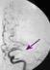
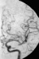
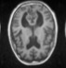
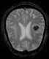
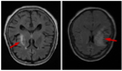
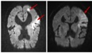
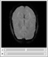
L’ACCIDENT VASCULAIRE CÉRÉBRAL ISCHÉMIQUE
UNE URGENCE DIAGNOSTIQUE ET THÉRAPEUTIQUE
Confirmer le diagnostic d’ischémie cérébrale aiguë
Exclure les patients avec contre-indications de traitement
(e.g. : transformations hémorragiques)
Identifier les patients avec de bonnes probabilités de bénéficier de la thérapie
Angiographie
T1
T2*
FLAIR
Prise de décision guidée par l’imagerie
DWI
PWI

Slide 8
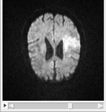
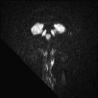
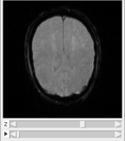
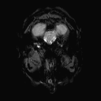
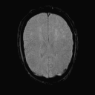
L’ACCIDENT VASCULAIRE CÉRÉBRAL ISCHÉMIQUE
PRISE DE DÉCISION GUIDÉE PAR L’IMAGERIE
Images à la phase aiguë
IRM pondérée en diffusion (DWI)
Permet d’évaluer l’étendue des tissus ischémiques dès les premières minutes d’ischémie
Prise de Décision
IRM pondérée en perfusion (PWI)
Permet d’évaluer l’étendue de la zone de pénombre
SOUTENANCE DE THÈSE – 5 OCTOBRE 2017 – GIACALONE MATHILDE
8

Slide 9
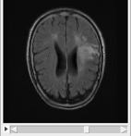
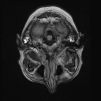
L’ACCIDENT VASCULAIRE CÉRÉBRAL ISCHÉMIQUE
PRISE DE DÉCISION GUIDÉE PAR L’IMAGERIE
Base d’images
à la phase aiguë
Étude rétrospective
POST-TRAITEMENTS
Base d’images de suivi
APPRENTISSAGE
Données images pour un nouveau patient
Prise de Décision
IRM FLAIR
Permet d’évaluer l’étendue des tissus nécrosés (lésions irréversibles)
SOUTENANCE DE THÈSE – 5 OCTOBRE 2017 – GIACALONE MATHILDE
9

Slide 10
Contributions
POST-TRAITEMENTS
(IRM de perfusion quantitative)
Willats, L., & Calamante, F. (2013). The 39 steps: evading error and deciphering the secrets for accurate dynamic susceptibility contrast MRI. NMR in Biomedicine, 26(8), 913-931.
{
Article (MRM)
Nouvel outil de simulation pour la validation
Étude de robustesse d’un algorithme de déconvolution
Automatisation d’un algorithme de déconvolution
Étude de l’intérêt d’une contrainte de non-négativité
Étude de l’impact des stratégies de normalisation en IRM de perfusion
Conférences internationales (EUSIPCO)
Conférences internationales (IWSSIP)
Chapitre de livre
APPRENTISSAGE
Article (Entropy)
Outils de la théorie de l’information pour l’imagerie multi-composante et longitudinale (prédictibilité)
La forme des lésions en phase aiguë, un biomarqueur prédictif du volume lésionnel final (régression linéaire)
Nouveaux descripteurs sur données de perfusion brutes pour la prédiction de la lésion finale (classification)
Article (Stroke)
Soumission (Media)
Notes:
Contributions que je vais détailler dans la suite de ma présentation

Slide 11
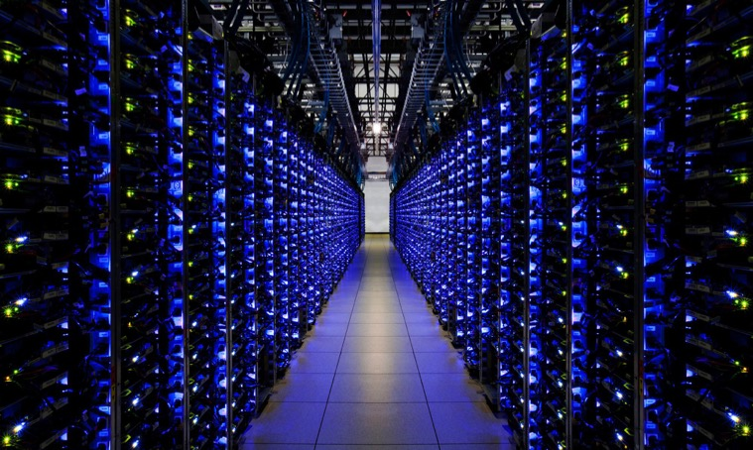
Post-Traitements

Slide 12
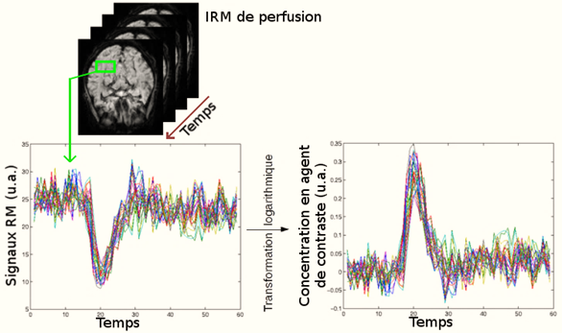
IMAGERIE PAR RÉSONANCE MAGNÉTIQUE DE PERFUSION
PRINCIPE
Acquisition de séries temporelles d’images IRM synchronisée avec l’injection intravasculaire d’un agent de contraste
Le passage de l’agent de contraste crée une chute dans le signal IRM enregistré, avec un profil qui va dépendre de l’état de perfusion du tissu

Slide 13
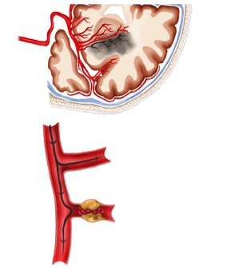
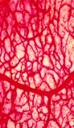
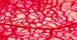
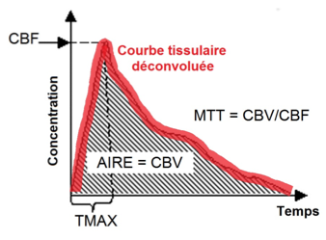

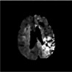
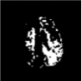
IMAGERIE PAR RÉSONANCE MAGNÉTIQUE DE PERFUSION
IRM DE PERFUSION QUANTITATIVE
Estimation de f par déconvolution de C par H
CBF
MTT
microcirculation
Linéarité
Stationnarité
CBV
TMAX
Quantification des paramètres hémodynamiques
Problème inverse mal-posé
(solution non-stable aux perturbations)
Notes:
Ca(t) et Cv(t) mesurable sur image (considérée connue)

Slide 14
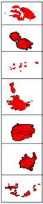
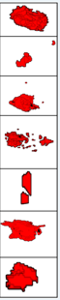
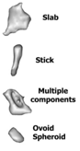
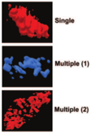
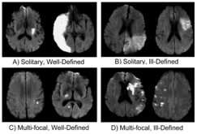
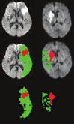
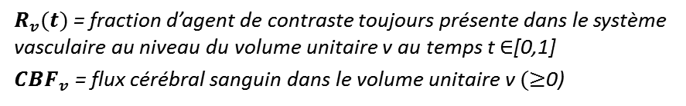
IRM DE PERFUSION QUANTITATIVE
ALGORITHME DE DÉCONVOLUTION
Nécessité d’introduire de l’information supplémentaire sur f (information a priori)
$R_{v}(t)$ = fraction d’agent de contraste toujours présente dans le système vasculaire au niveau du volume unitaire v au temps t $∈$[0,1]
$CBF_{v}$ = flux cérébral sanguin dans le volume unitaire v$(≥$0)
Information a priori sur la dimension temporelle
[Østergaard, 1996], [Liu, 1999], [Vonken, 1999], [Andersen, 2002], [Calamante, 2003], [Wu, 2003], [Grüner, 2006], [Mouridsen, 2006], [Zanderigo, 2009], [Gall, 2010], [Mehndiratta, 2013]
Information a priori sur les dimensions spatiales
[Schmid, 2006], [He, 2010], [Schmid, 2011],
[Frindel, 2014]
Cohérence spatiale du tissu cérébral
Tissus ischémiés forment un nombre réduit de composantes connexes
Importance de la forme comme biomarqueur de l’évolution de la lésion
DESCRIPTEURS QUALITATIFS
DESCRIPTEURS QUANTITATIFS
[Hervé , 2005]
[Olivot, 2009]
[Rivers, 2007]
[Ogata, 2011]
[Frindel, 2015]

Slide 15
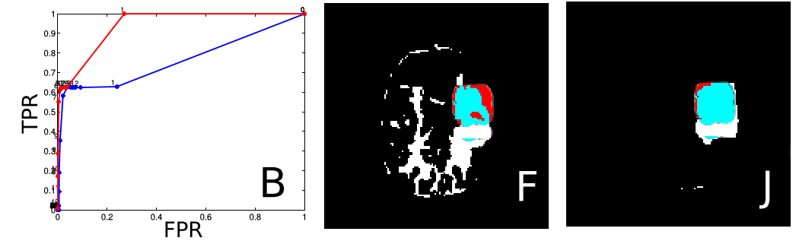
IRM DE PERFUSION QUANTITATIVE
ALGORITHME DE DÉCONVOLUTION [FRINDEL,2014]
Des propriétés de convergence globale et des performances encourageantes…
Gauche : Courbes ROC obtenues en faisant varier le niveau de seuillage sur une carte de Tmax calculée après déconvolution avec un algorithme de type TSVD (bleu) et l’algorithme de Frindel (rouge). Milieu: faux positifs (blanc), vrais positifs (bleu), faux négatifs (rouge) et vrais négatifs (noir) associés avec l’algorithme TSVD. Droite : code couleur identique à la colonne du milieu mais résultats associés à l’algorithme de Frindel.
Mais…
Testé uniquement sur un petit nombre de données, peu représentatives de la variabilité observée sur les cohortes de patients AVC
Optimisation des paramètres de l’algorithme réalisée uniquement de façon supervisée

Slide 16
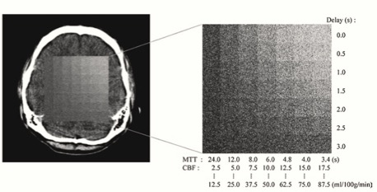
OUTIL DE SIMULATION POUR LA VALIDATION
Besoin d’un simulateur intégrant une topographie des tissus réaliste
Outil de simulation pour l’étude d’algorithmes de déconvolution
[Kudo et al., 2013]
Nouvelles sources de variabilité prises en compte par rapport à l’existant:
Topographie des tissus
Bruit biologique des paramètres hémodynamiques
Estimation de la fonction d’entrée artérielle
Sur la Virtual Imaging Platform
Notes:
Portail web de calcul intensif en libre-accès pour la simulation et l’analyse d’images médicales qui est implanté sur une grille de calcul européenne

Slide 17
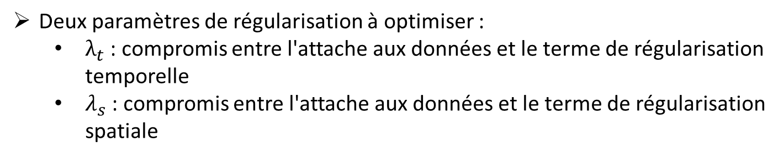
OPTIMISATION DES PARAMÈTRES DE RÉGULARISATION
Deux paramètres de régularisation à optimiser :
$λ_{t}$ : compromis entre l'attache aux données et le terme de régularisation temporelle
$λ_{s}$ : compromis entre l'attache aux données et le terme de régularisation spatiale
Vérification de l’applicabilité de la méthode non-supervisée des
L-hypersurfaces pour l’optimisation des paramètres de régularisation dans notre cadre d’utilisation
Automatisation de la méthode non-supervisée des L-hypersurfaces pour l’optimisation des paramètres de régularisation dans notre cadre d’utilisation

Slide 18
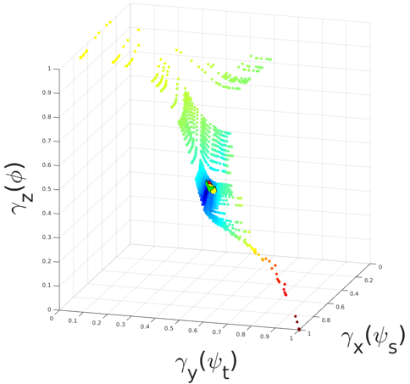
OPTIMISATION DES PARAMÈTRES DE RÉGULARISATION
APPLICABILITÉ DE LA MÉTHODE DES L-HYPERSURFACES
Méthode des L-hypersurfaces :
Criblage large gamme de jeux de paramètres
Tracé de l’hypersurface :
Attache aux données = f(termes de régularisation) pour chaque jeu de paramètres
Si hypersurface en forme de L :
Méthode applicable
Sélection des paramètres associés au coin du L
Attache aux données
Régularisation spatiale
Régularisation temporelle

Slide 19
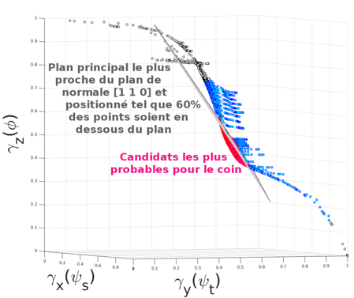
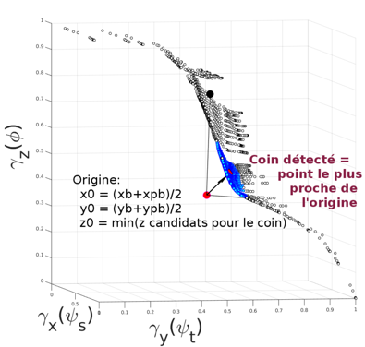
OPTIMISATION DES PARAMÈTRES DE RÉGULARISATION
AUTOMATISATION DE LA MÉTHODE DES L-HYPERSURFACES
Utilisation des plans principaux des points de la L-hypersurface pour automatiser la sélection du coin
Notes:
La méthode d’automatisation de la sélection du coin se découpent en plusieurs opérations simples mais relativement nombreuses. Je n’aurais donc pas le temps de les détailler ici, mais de façon synthétique la méthode procède en deux étapes principales : la première qui identifie les candidats les plus probables pour le coin en utilisant les plans principaux du nuage de points de l’hypersurface et une deuxième étape qui sélectionne le coin parmi les candidats les plus probables par calcul barycentrique

Slide 20
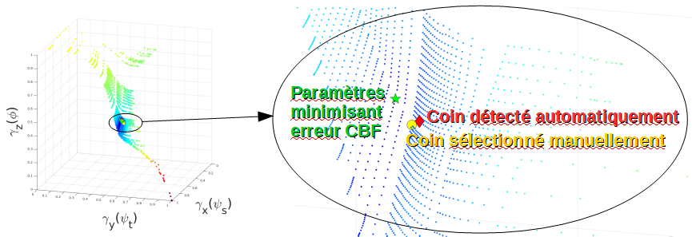
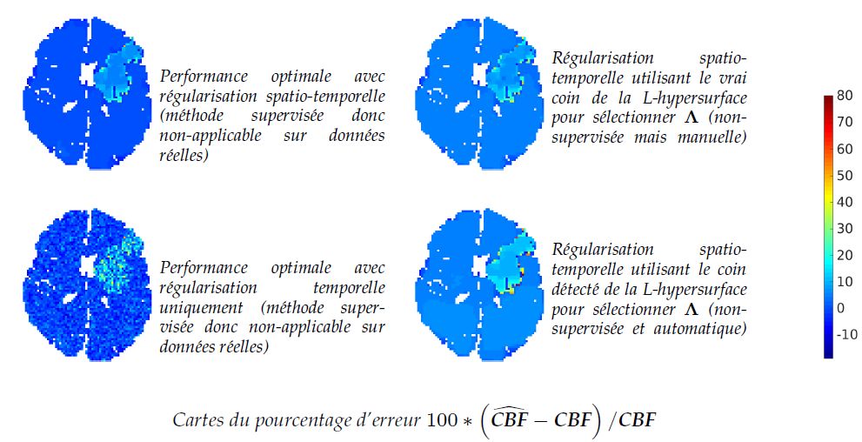
OPTIMISATION DES PARAMÈTRES DE RÉGULARISATION
PERFORMANCE DE LA MÉTHODE AUTOMATISÉE DES L-HYPERSURFACES
Une méthode non-supervisée et automatisée prometteuse dans le cadre de la déconvolution pour l’AVC
Notes:
Revenir sur le problème : déconvolution

Slide 21
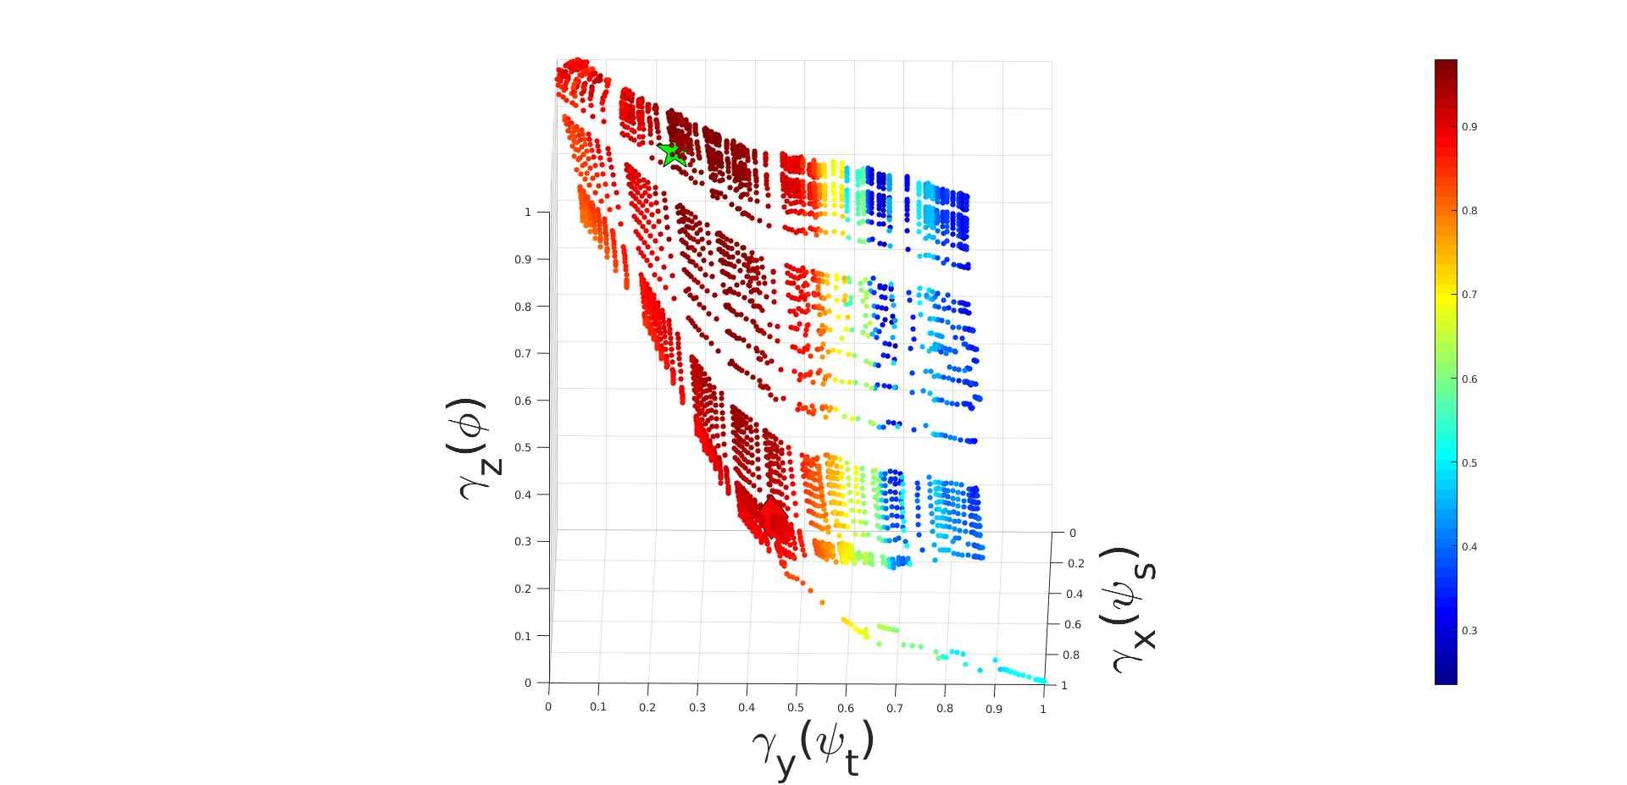

OPTIMISATION DES PARAMÈTRES DE RÉGULARISATION
PERFORMANCE DE LA MÉTHODE AUTOMATISÉE DES L-HYPERSURFACES
Sur données réelles ?
AUC(ROC Tmax)
λs=30 , λt=90 , AUC=0.98
λs=0.07 , λt=1 , AUC=0.92

Slide 22
ÉTUDE DE ROBUSTESSE DE L’ALGORITHME [FRINDEL,2014]
Quelles sources de variabilité vont impacter le plus les performances de l’algorithme de déconvolution ?
Étude de robustesse d’un algorithme de déconvolution
L’algorithme de déconvolution avec régularisation spatio-temporelle avec préservation des discontinuités spatiales donne des résultats de meilleure qualité par rapport à l’algorithme de déconvolution de type Tikhonov dans la plupart des conditions testées :
Robustesse à la variabilité topographique des tissus
Robustesse au bruit dans le système d’acquisition IRM
Robustesse à la variabilité tissulaire des paramètres hémodynamiques
Facteur limitant = estimation correcte de la fonction d’entrée artérielle
SOUTENANCE DE THÈSE – 5 OCTOBRE 2017 – GIACALONE MATHILDE
22

Slide 23




ÉTUDE DE ROBUSTESSE DE L’ALGORITHME [FRINDEL,2014]
Facteur limitant = estimation correcte de la fonction d’entrée artérielle
Contrôle des erreurs sur la Ca(t) utilisée pour la déconvolution
Critère de qualité sur CBF
Critère de qualité sur signaux f complets
ymax
tmax
De nombreuses perspectives

Slide 24
NOUVEL ALGORITHME DE DÉCONVOLUTION
INTÉRÊT D’UNE CONTRAINTE DE NON-NÉGATIVITÉ EXPLICITE ?
Algorithme de déconvolution avec termes de régularisation spatio-temporelle et contrainte de non-négativité :
Nouvel algorithme
de déconvolution globalement convergent
Sur la Virtual Imaging Platform
(T)
[Calamante, 2003]
(T+NNC)
[Giacalone, 2016]
VS
(ST)
[Frindel, 2014]
(ST+NNC)
[Giacalone, 2016]
VS

Slide 25






NOUVEL ALGORITHME DE DÉCONVOLUTION
INTÉRÊT D’UNE CONTRAINTE DE NON-NÉGATIVITÉ EXPLICITE ?
Courbe ROC pour le MTT
Classifications obtenues après seuillage des cartes de MTT :
(T)
(T+NNC)
(ST)
(ST+NNC)
Vrais Positifs
Faux Négatifs
Faux Positifs
Vrais négatifs
Notes:
If the densities f and g have a monotone likelihood ratio, then the curves are concave.
W. Hsieh and B.W. Turnbull, "Nonparametric and semiparametric estimation of the receiver operating characteristic curve," The annals of statistics, 1996.
Les tests de randomisation sont particulièrement utiles lorsque l’on a à comparer des échantillons ne vérifiant pas la normalité de leurs distributions et/ou qu’ils sont petits

Slide 26

Apprentissage

Slide 27



PRÉDICTIBILITÉ ET OUTIL DE LA THÉORIE DE L’INFORMATION
Notes:
Mesure de similarité entre deux variables aléatoires
Analogie au sens large
Paradigme de Shannon
Canal de communication
Information mutuelle normalisée!

Slide 28
PRÉDICTIBILITÉ ET OUTIL DE LA THÉORIE DE L’INFORMATION
GAIN DE PRÉDICTIBILITÉ À INTÉGRER DE MULTIPLES COMPOSANTES
MTT
X4
Images d’origine en phase aiguë
Masques binaires
TTP
X6
DWI
X1
X
Image de suivi d’origine
H(Y|X)
H(Y)
Y
Pouvoir prédictif des données réelles

Slide 29




















OUTILS DE LA THÉORIE DE L’INFORMATION
GAIN DE PRÉDICTIBILITÉ À INTÉGRER DE MULTIPLES COMPOSANTES
X
X
X
X
X
X
Y
Y
Y
Y
Y
Y
DWI
FLAIR
DWI
FLAIR
DWI
FLAIR
DWI
DWI
DWI
FLAIR
FLAIR
FLAIR
TTP
TTP
TTP
TTP
TTP
MTT
MTT
MTT
MTT
CBF
CBF
CBF
TMAX
TMAX
CBV

Slide 30
OUTILS DE LA THÉORIE DE L’INFORMATION
GAIN DE PRÉDICTIBILITÉ À INTÉGRER DE MULTIPLES COMPOSANTES
Résultats en accord avec la littérature :
Sélection du masque extrait de l’image d’IRM en diffusion comme le masque à plus fort pouvoir prédictif
Gain de prédictibilité apporté par l’addition de composantes provenant de l’IRM de perfusion se stabilise après 4 composantes (C5), dimensionnalité intrinsèque de la modalité d’IRM de perfusion

Slide 31



OUTILS DE LA THÉORIE DE L’INFORMATION
ÉCHELLE D’OBSERVATION OPTIMALE POUR LA PRÉDICTION TISSULAIRE

Slide 32
OUTILS DE LA THÉORIE DE L’INFORMATION
ÉCHELLE D’OBSERVATION OPTIMALE POUR LA PRÉDICTION TISSULAIRE
MTT
X4
Images encodées
fct°(échelle d’observation)
TTP
Masques binaires
X6
Images de bruit
DWI
X1
X
Xbruit
Image de suivi d’origine
H(Y|X)
H(Y|Xbruit)
H(Y)
Y
Pouvoir prédictif des données réelles
Pouvoir prédictif résiduel dû au bruit

Slide 33


OUTILS DE LA THÉORIE DE L’INFORMATION
ÉCHELLE D’OBSERVATION OPTIMALE POUR LA PRÉDICTION TISSULAIRE

Slide 34


NOUVEAUX DESCRIPTEURS SUR DONNÉES DE PERFUSION BRUTES POUR LA PRÉDICTION DE LA LÉSION FINALE
Signature spatio-temporelle différente entre tissus sains et pathologiques

Slide 35



NOUVEAUX DESCRIPTEURS SUR DONNÉES BRUTES
ENCODAGE DE LA SIGNATURE SPATIO-TEMPORELLE
Sain
Pathologique

Slide 36

NOUVEAUX DESCRIPTEURS SUR DONNÉES BRUTES
MÉTHODE D’ANALYSE PROPOSÉE EN PREMIÈRE INTENTION
Notes:
SVM => séparateur à vaste marge
Variables ressort -> marge souple
Autres descripteurs
-> Coefficients d’Haralick (matrice de cooccurence par translation)
-> Si vu comme un transitoire plutôt que texture : décomposition en ondelette (outils temps/fréquence)

Slide 37

NOUVEAUX DESCRIPTEURS SUR DONNÉES BRUTES
OPTIMISATION DES ÉCHELLES D’OBSERVATION
Nh
Nh
Nh
Nh
Nh
Nh
Nh
Nh
Nh
Nh
Nh
Quelle échelle d’observation Nh pour le calcul d’histogrammes ?
Notes:
Précision=(TP+TN)/(TP+FP+FN+TN)
sensibilité=TP/(TP+FN)
spécificité=TN/(TN+FP)
Temps répétition = 1,54 secondes
Donc acquisition dure 1min30s
Donc 3 voxels correspondent à un intervalle temporel de 3,08 secondes
Nombres patterns = 2^Nvoisin mais motif avec uniforme uniquement réduction de nombre
8 voisin -> 256 motifs en tout mais uniquement 59 (58+1) lorsque utilise motif uniforme
Pour calcul histogramme: sous-imagette de 9xNh donc prendre Nh minimum égal à 7 pour avoir 63 voxel >59 pour calcul histogramme
Sinon statistiquement quel est le sens d’estimer un histogramme ?

Slide 38


NOUVEAUX DESCRIPTEURS SUR DONNÉES BRUTES
OPTIMISATION DES ÉCHELLES D’OBSERVATION
Ajout d’une étape préliminaire
Lissage avec un filtre moyen de taille NpxNp
Quelle échelle d’observation Np pour les imagettes ?
Notes:
Précision=(TP+TN)/(TP+FP+FN+TN)
sensibilité=TP/(TP+FN)
spécificité=TN/(TN+FP)

Slide 39


NOUVEAUX DESCRIPTEURS SUR DONNÉES BRUTES
RÉSULTATS OBTENUS
Nh=3 et Np=9

Slide 40

CONCLUSION & PERSPECTIVES

Slide 41
LISTE DES PRODUCTIONS
Articles
C. Frindel, A. Rouanet, M. Giacalone, T.H.Cho, L. Ostergaard, J. Fiehler, S. Pedraza, J. Baron, M. Wiart, Y. Berthezène, N. Nighoghossian & D. Rousseau, Validity of shape as a predictive biomarker of final infarct volume in acute ischemic stroke, Stroke, 46 (2015), pp. 976–981.
M. Giacalone, C. Frindel, M. Robini, F. Cervenansky, E. Grenier & D. Rousseau, Robustness of spatio-temporal regularization in perfusion MRI deconvolution : An application to acute ischemic stroke, Magnetic Resonance in Medicine, (2016), 10 pages.
M. Giacalone, P. Rasti, C. Frindel, E. Grenier & D. Rousseau, Local spatio-temporal encoding of raw perfusion MRI for the prediction of final lesion in stroke, Soumission prochaine dans Medical Image Analysis, (2017)
M. Giacalone , C. Frindel , E. Grenier & D. Rousseau, Multicomponent and longitudinal imaging seen as a communication channel – An application to stroke, Entropy, 19 (2017), pp. 187–199.
Conférences internationales
M. Giacalone, C. Frindel, M. Robini & D. Rousseau, Interest of non-negativity constraint in perfusion DSC-MRI deconvolution for acute stroke, in the 23rd IEEE International Conference on Systems, Signals and Image Processing (IWSSIP), Bratislava, Slovakia, May 2016, pp. 1–4.
M. Giacalone, C. Frindel & D. Rousseau, An unsupervised spatio-temporal regularization for perfusion MRI deconvolution in acute stroke, in the 24th IEEE European Signal Processing Conference (EUSIPCO), Budapest, Hungary, September 2016, pp. 1708–1712.
Conférences nationales
M. Giacalone, C. Frindel, M. Robini, E. Grenier, & D. Rousseau, Simulations numériques en IRM de perfusion cérébrale : Bruit log-ricien ou bruit gaussien ?, in XXVème GRETSI, Lyon, France, September 2015, pp. 1–4.
M. Giacalone, M.C. Ángel, C. Frindel, F. Cervenansky, M. Robini, T.H. Cho, Y. Berthezène, N. Nighoghossian, & D. Rousseau, Suite logicielle pour l’imagerie de perfusion dans l’étude de l’accident vasculaire cérébral, in RITS 2017, Lyon, France, March 2017.
C. Daviller, M. Giacalone, C. Frindel, T. Boutelier, P. Croisille, & M. Viallon, Évaluation de méthodes de quantification de la perfusion cardiaque: Approches bayésiennes et spatio-temporelles, in RITS 2017, Lyon, France,March 2017.
Chapitres de livre
M. Giacalone, C. Frindel, R. Zagala, T.H. Cho, Y. Berthezène, N. Nighoghossian, & D. Rousseau, On the influence of normalization strategies for perfusion MRI in acute stroke, in Current Developments in Stroke, Bentham eBooks, 2017, pp. 176–190.
Productions logicielles déployées sous VIP
Le simulateur
L’algorithme de déconvolution avec termes de régularisation spatio-temporelle et contrainte de non-négativité

Slide 42
Une approche métrologique (biomarqueurs intelligibles)
Acquisition
Post-Traitements
Décision par Seuillage
Une approche radiomique (vecteurs caractéristiques complexes)
Acquisition
Décision par Apprentissage automatique
Une approche hybride ?
Acquisition
Post-Traitements
Décision par Apprentissage automatique

Slide 43






Une approche métrologique (biomarqueurs intelligibles)
Seuillage CBF
Seuillage MTT
Seuillage Tmax
Une approche radiomique (vecteurs caractéristiques complexes)
Signature ST
sur PWI brute
Signature ST
sur C(t)
Une approche hybride ?
Signature ST
sur f(t)

Slide 44














MERCI…
David Rousseau
Directeur
Emmanuel Grenier
Co-directeur
Carole Frindel
Co-encadrante

Slide 45


